Slide 1

shell命令
作为命令解释程序
一种高级程序设计语言，它有变量，关键字，有各种控制语句，如if、case、while、for等语句，支持函数模块，有自己的语法结构
shell的特点
☆组合新命令 ☆提供了文件名扩展字符
☆直接使用shell的内置命令 ☆灵活地使用数据流
☆结构化的程序模块 ☆在后台执行命令
☆可配置的环境 ☆高级的命令语言

Slide 2
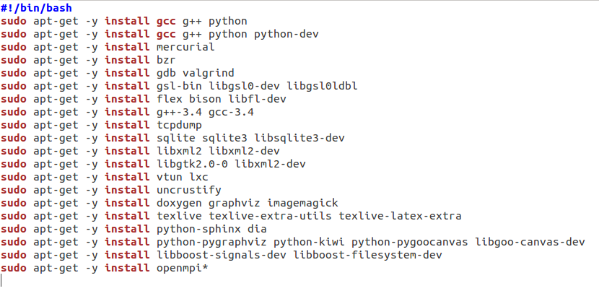
shell命令
Notes:
1. 进程调度－控制着进程对CPU的访问。当需要选择一个进程运行时，由调度程序选择最值得运行的进程。Linux 使用了比较简单的基于优先级和时间片的进程调度算法选择新的进程。
2. 内存管理－允许多个进程安全地共享主内存区域 。Linux的内存管理支持虚拟内存，即在计算机中运行的程序，其代码、数据和堆栈的总量可以超过实际内存的大小，操作系统只将当前使用的程序块保留在内存中，其余的程序块则保留在磁盘上。必要时，操作系统负责在磁盘和内存之间交换程序块。
因为虚拟内存管理需要硬件支持，因此内存管理从逻辑上可以分为硬件无关的部分和硬件相关的部分。详细内容参看第四章。
3. 虚拟文件系统－隐藏各种不同硬件的具体细节，为所有设备提供统一的接口。虚拟文件系统支持多达数十种不同的文件系统，这也是Linux较有特色的一部分。
虚拟文件系统可分为逻辑文件系统和设备驱动程序。逻辑文件系统指Linux所支持的文件系统，如ext2, fat等，设备驱动程序指为每一种硬件控制器所编写的设备驱动程序模块。详细内容参看第八章和第九章。
1. 网络－提供了对各种网络标准协议的存取和各种网络硬件的支持。网络子系统可分为网络协议和网络驱动程序两部分。网络协议部分负责实现每一种可能的网络传输协议，网络设备驱动程序负责与硬件设备进行通信，每一种可能的硬件设备都有相应的设备驱动程序。因为这部分内容相对独立和复杂，本书不做详细介绍。
2. 进程间通信(IPC)－ 支持进程间各种通信机制，包括共享内存、消息队列及管道等。这部分内容也相对独立，本书不做详细介绍。
从图1.3可以看出，处于中心位置的是进程调度，所有其它的子系统都依赖于它，因为每个子系统都需要挂起或恢复进程。一般情况下，当一个进程等待硬件操作完成时，它被挂起；当操作真正完成时，进程恢复执行。例如，当一个进程通过网络发送一条消息时，发送进程被挂起，一直到硬件成功地完成消息的发送。其它子系统(内存管理，虚拟文件系统及进程间通信)以相似的理由依赖于进程调度。

Slide 3
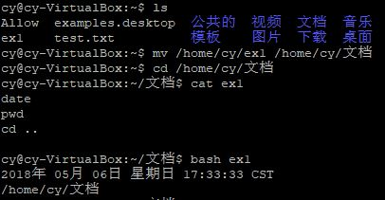
shell命令
由三条简单命令组成的shell程序
$ cat ex1
date
pwd
cd ..
Notes:
1. 进程调度－控制着进程对CPU的访问。当需要选择一个进程运行时，由调度程序选择最值得运行的进程。Linux 使用了比较简单的基于优先级和时间片的进程调度算法选择新的进程。
2. 内存管理－允许多个进程安全地共享主内存区域 。Linux的内存管理支持虚拟内存，即在计算机中运行的程序，其代码、数据和堆栈的总量可以超过实际内存的大小，操作系统只将当前使用的程序块保留在内存中，其余的程序块则保留在磁盘上。必要时，操作系统负责在磁盘和内存之间交换程序块。
因为虚拟内存管理需要硬件支持，因此内存管理从逻辑上可以分为硬件无关的部分和硬件相关的部分。详细内容参看第四章。
3. 虚拟文件系统－隐藏各种不同硬件的具体细节，为所有设备提供统一的接口。虚拟文件系统支持多达数十种不同的文件系统，这也是Linux较有特色的一部分。
虚拟文件系统可分为逻辑文件系统和设备驱动程序。逻辑文件系统指Linux所支持的文件系统，如ext2, fat等，设备驱动程序指为每一种硬件控制器所编写的设备驱动程序模块。详细内容参看第八章和第九章。
1. 网络－提供了对各种网络标准协议的存取和各种网络硬件的支持。网络子系统可分为网络协议和网络驱动程序两部分。网络协议部分负责实现每一种可能的网络传输协议，网络设备驱动程序负责与硬件设备进行通信，每一种可能的硬件设备都有相应的设备驱动程序。因为这部分内容相对独立和复杂，本书不做详细介绍。
2. 进程间通信(IPC)－ 支持进程间各种通信机制，包括共享内存、消息队列及管道等。这部分内容也相对独立，本书不做详细介绍。
从图1.3可以看出，处于中心位置的是进程调度，所有其它的子系统都依赖于它，因为每个子系统都需要挂起或恢复进程。一般情况下，当一个进程等待硬件操作完成时，它被挂起；当操作真正完成时，进程恢复执行。例如，当一个进程通过网络发送一条消息时，发送进程被挂起，一直到硬件成功地完成消息的发送。其它子系统(内存管理，虚拟文件系统及进程间通信)以相似的理由依赖于进程调度。

Slide 4
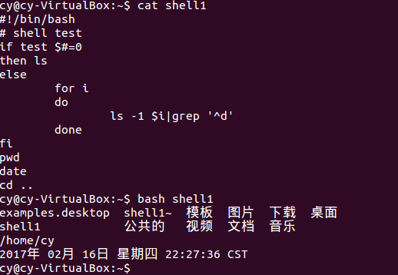
shell命令
Notes:
1. 进程调度－控制着进程对CPU的访问。当需要选择一个进程运行时，由调度程序选择最值得运行的进程。Linux 使用了比较简单的基于优先级和时间片的进程调度算法选择新的进程。
2. 内存管理－允许多个进程安全地共享主内存区域 。Linux的内存管理支持虚拟内存，即在计算机中运行的程序，其代码、数据和堆栈的总量可以超过实际内存的大小，操作系统只将当前使用的程序块保留在内存中，其余的程序块则保留在磁盘上。必要时，操作系统负责在磁盘和内存之间交换程序块。
因为虚拟内存管理需要硬件支持，因此内存管理从逻辑上可以分为硬件无关的部分和硬件相关的部分。详细内容参看第四章。
3. 虚拟文件系统－隐藏各种不同硬件的具体细节，为所有设备提供统一的接口。虚拟文件系统支持多达数十种不同的文件系统，这也是Linux较有特色的一部分。
虚拟文件系统可分为逻辑文件系统和设备驱动程序。逻辑文件系统指Linux所支持的文件系统，如ext2, fat等，设备驱动程序指为每一种硬件控制器所编写的设备驱动程序模块。详细内容参看第八章和第九章。
1. 网络－提供了对各种网络标准协议的存取和各种网络硬件的支持。网络子系统可分为网络协议和网络驱动程序两部分。网络协议部分负责实现每一种可能的网络传输协议，网络设备驱动程序负责与硬件设备进行通信，每一种可能的硬件设备都有相应的设备驱动程序。因为这部分内容相对独立和复杂，本书不做详细介绍。
2. 进程间通信(IPC)－ 支持进程间各种通信机制，包括共享内存、消息队列及管道等。这部分内容也相对独立，本书不做详细介绍。
从图1.3可以看出，处于中心位置的是进程调度，所有其它的子系统都依赖于它，因为每个子系统都需要挂起或恢复进程。一般情况下，当一个进程等待硬件操作完成时，它被挂起；当操作真正完成时，进程恢复执行。例如，当一个进程通过网络发送一条消息时，发送进程被挂起，一直到硬件成功地完成消息的发送。其它子系统(内存管理，虚拟文件系统及进程间通信)以相似的理由依赖于进程调度。

Slide 5
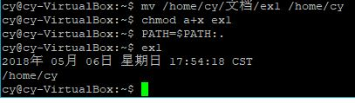
shell命令
执行shell脚本的方式
执行shell脚本的方式基本上有三种：
(1)输入定向到shell脚本
$ bash < 脚本名
(2)以脚本名作为参数
其一般形式是： $ bash 脚本名 ［参数］
如果以目前shell（以·表示）执行一个shell脚本，则可以使用如下简便形式：
$ · 脚本名 ［参数］
(3)将shell脚本的权限设置为可执行，然后在提示符下直接执行它。
$ chmod a+x ex2
$ PATH=$PATH:.
$ ex2
注意，此时该脚本所在的目录应被包含在命令搜索路径(PATH)中

Slide 6
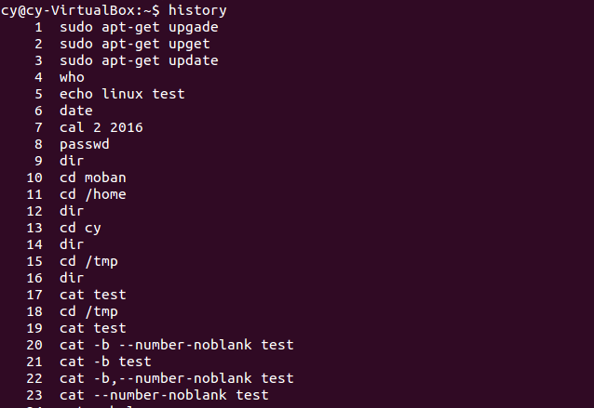
shell命令

Slide 7
shell命令
语法格式是：history [option] [arg…]
如果不带任何参数，则history命令会显示历史命令的清单
如果history 后给出一个正整数(如50)，就只显示历史表中的最后50行命令
常用的选项有：
-a 在历史文件中添加“新”历史命令行。
-n 从历史文件中读取尚未读入的历史命令行，添加到当前历史清单中。
-r 读取历史文件的内容，并把它作为当前的历史命令。
-w 把当前的历史写到历史文件中，覆盖原有内容。
-c 删除历史清单中所有的项。

Slide 8
shell命令
基本的事件指定字格式
格 式 | 意 义
!! | 重复上一条命令，也就是“!-1”
!n | 重新执行第n条历史命令
!-n | 重新执行倒数第n条历史命令。!-1就等于! !
!string | 重新执行以字符串string开头的最近的历史命令行。
!?string? | 重新执行最近的、包含字符串string的那条历史命令
!# | 到现在为止所输入的整个命令行

Slide 9
shell命令
1．一般通配符
*（星号），它匹配任意字符的0次或多次出现
?（问号），它匹配任意一个字符
[ ]（一对方括号），其中有一个字符组。其作用是匹配该字符组所限定的任何一个字符
!（惊叹号），如果它紧跟在一对方括号的左方括号（[）之后，则表示不在一对方括号中所列出的字符
2．模式表达式 ——是那些包含一个或多个通配符的字
*(模式表)——匹配给定模式表中“模式”的0次或多次出现，各模式之间以“｜”分开（下同）
+(模式表)——匹配给定模式表中“模式”的1次或多次出现
?(模式表)——匹配模式表中任何一种“模式”的0次或1次出现
@(模式表)——仅匹配模式表中给定“模式”的一次出现
!(模式表)——除给定模式表中的一个“模式”之外，可以匹配其他任何东西

Slide 10
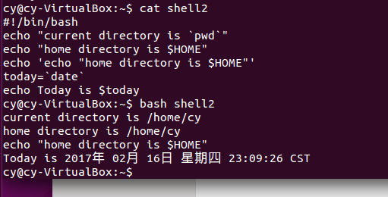
shell命令

Slide 11
shell命令
1．输入重定向符
一般形式是：命令 < 文件名
如：$ score < file1
2．输出重定向符
一般形式是：命令 > 文件名
如：$ who > abc
3．输出附加定向符
一般形式是：命令>>文件名
如：$ ps -l >> psfile
输入和输出重新定向可以连在一起使用。例如：
$ wc -l < infile > outfile
4．即时文件定向符
即时文件的形式是：
命令 ［参数］<< 标记符

Slide 12
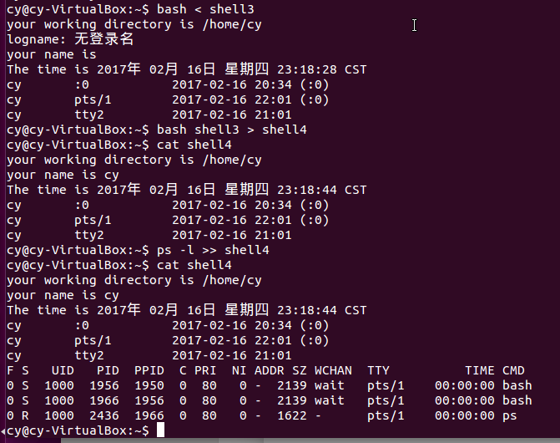
shell命令

Slide 13
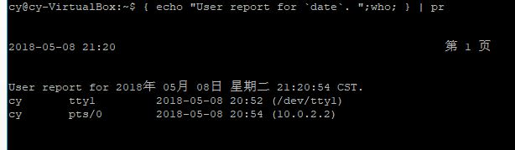
shell命令

Slide 14
shell命令
双引号
由双引号括起来的字符（除$、倒引号（`）和反斜线（\）外）均作为普通字符对待。
单引号
由单引号括起来的字符都作为普通字符出现
倒引号
倒引号括起来的字符串被shell解释为命令行，在执行时，shell会先执行该命令行，并以它的标准输出结果取代整个倒引号部分。
倒引号还可以嵌套使用。但应注意，嵌套使用时内层的倒引号必须用反斜线（\）将其转义。

Slide 15
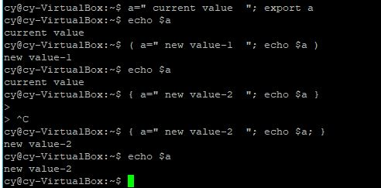
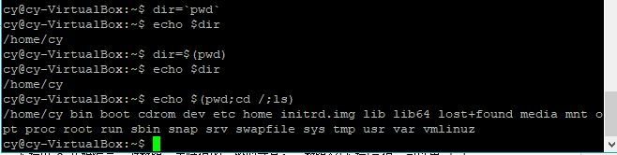
shell命令

Slide 16
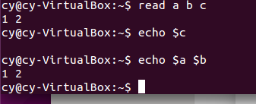
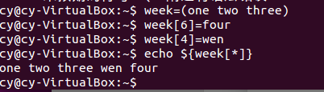
shell命令

Slide 17
shell命令
有效的变量引用表达式有以下形式：
$name ${name#pattern}
${name} ${name##pattern}
${name[n]} ${name % pattern}
${name[*]} ${name %% pattern}
${name [@]} ${#@}
${name:-word} ${$#*}
${name:=word} ${# name }
${name:?word} ${# name[*]}
${name:+word} ${#name[@]}

Slide 18
shell命令
①表达式$name表示变量name的值，若变量未定义，则用空值替换。
②表达式${name}将被变量name的值替换。用花括号括起name，目的在于把变量名与后面的字符分隔开，避免出现混淆。替换后花括号被取消。
③${name[n]}表示数组变量name中第n个元素的值。
④表达式${name[*]}和${name[@]}都表示数组name中所有非空元素的值，每个元素的值用空格分开。如果用双引号把它们都括起来，那么二者的含义就有区别：对于"${name[*]}",它被扩展成一个词(即字符串)，这个词由以空格分开的各个数组元素组成；对于"${name[@]}"，它被扩展成多个词，每个数组元素是一个词。如果数组name中没有元素，则${name[@]}被扩展为空串。

Slide 19
shell命令
⑤表达式${name:-word}、${name:=word}、${name:+word}、${name:?word}主要涉及到参数置换变量
⑥表达式${name#pattern}和${name##pattern}
如果pattern(Shell模式)与name值的开头匹配，那么name的值去掉匹配部分后的结果就是该表达式的值;否则, name的值就是该表达式的值。在第一种格式中，name值去掉的部分是与pattern匹配的最少的部分；而第二种格式中，name值去掉的部分是与pattern匹配的最多的部分。
⑦表达式${name % pattern}和${name %% pattern}
如果pattern与name值的末尾匹配，那么name的值中去掉匹配部分后的结果就是该表达式的值；否则，该表达式的值就是name的值。在第一种格式中，去掉的部分是最少的匹配部分；而第二种格式中，去掉的部分是最多的匹配部分。

Slide 20
shell命令
⑧表达式${#@}和${#*}
它们的值分别是由$@和$*返回的参数的个数。
⑨表达式${#name[i]}
该表达式的值是数组name第i个元素值的长度(字符个数)。
⑩表达式${#name[*]}和${#name[@]}
它们的值都是数组name中已经设置的元素的个数。

Slide 21
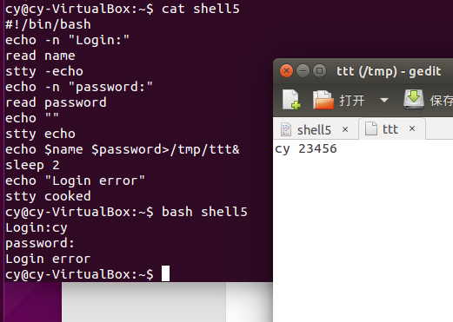
shell命令

Slide 22

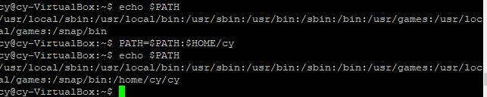
shell命令
常用的环境变量
HOME：用户主目录的全路径名
LOGNAME：即你的注册名，由Linux自动设置
MAIL： 你的系统信箱的路径
PATH： shell从中查找命令的目录列表。可以设置它，
如：PATH=$PATH:$HOME/bin
PS1：shell的主提示符。 bash默认的主提示符一般为“\s-\v\$ ”。其中,\s表示shell的名称；\v表示bash的版本号
PS1="Enter Command> "
PWD：你当前工作目录的路径
SHELL：你当前使用的shell
TERM： 你的终端类型

Slide 23
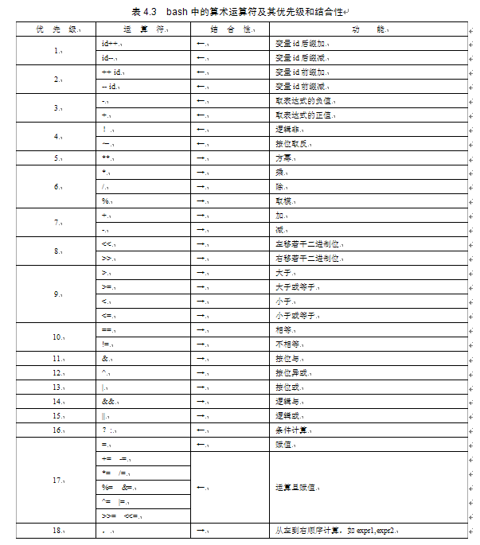

Slide 24
if语句用于条件控制结构中，其一般格式为：
if 测试条件
then 命令1
else 命令2
fi
if语句中else部分可以缺省。
if 语句的else部分还可以是else—if结构,则用关键字“elif”代替“else if”。
if的语句的更一般形式是：
if 命令表1
then 命令表2
else 命令表3
fi

Slide 25
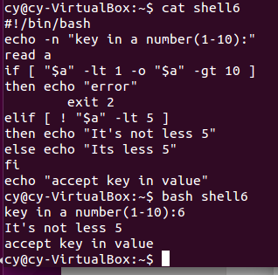
shell命令

Slide 26
1．有关文件方面的测试
参 数 | 功 能
-r 文件名 | 若文件存在并且是用户可读的，则测试条件为真
-w 文件名 | 若文件存在并且是用户可写的，则测试条件为真
-x 文件名 | 若文件存在并且是用户可执行的，则测试条件为真
-f 文件名 | 若文件存在并且是普通文件，则测试条件为真
-d 文件名 | 若文件存在并且是目录文件，则测试条件为真
-p 文件名 | 若文件存在并且是命名的FIFO文件，则测试条件为真
-b 文件名 | 若文件存在并且是块设备文件，则测试条件为真
-c 文件名 | 若文件存在并且是字符设备文件，则测试条件为真
-s 文件名 | 若文件存在并且文件的长度大于0，则测试条件为真
-t 文件描述字 | 若文件被打开且其文件描述字是与终端设备相关的，则测试条件为真。默认的“文件描述字”是1

Slide 27
2．有关字符串方面的测试
参 数 | 功 能
-z s1 | 如果字符串s1的长度为0，则测试条件为真。
-n s1 | 如果字符串s1的长度大于0，则测试条件为真。
s1 | 如果字符串s1不是空字符串，则测试条件为真。
s1 = s2 | 如果s1等于s2，则测试条件为真。“＝”也可以用“＝＝” 代替。在“＝”前后应有空格。
s1 != s2 | 如果s1不等于s2，则测试条件为真。
s1 < s2 | 如果按字典顺序s1在s2之前，则测试条件为真
s1 > s2 | 如果按字典顺序s1在s2之后，则测试条件为真

Slide 28
3．有关数值方面的测试
参 数 | 功 能
n1 -eq n2 | 如果整数n1等于n2，则测试条件为真
n1 -ne n2 | 如果整数n1不等于n2，则测试条件为真
n1 -lt n2 | 如果n1小于n2，则测试条件为真
n1 -le n2 | 如果n1小于或等于n2，则测试条件为真
n1 -gt n2 | 如果n1大于n2，则测试条件为真
n1 -ge n2 | 如果n1大于或等于n2，则测试条件为真

Slide 29
4．逻辑运算符
上述测试条件可以在if 语句或循环语句中单个使用，也可以通过逻辑运算符把它们组合起来使用。可以在测试语句中使用的逻辑运算符有：
! 逻辑非( NOT )，它放在任意逻辑表达式之前，使原来为真的表达式变为假，使原来为假的变为真。例如，
[ ! -r $1 ] ， ! test -r "$1"等。
- a 逻辑与( AND )，它放在两个逻辑表达式中间，仅当两个表达式都为真时，结果才为真。例如，
[ - f "$myfile" - a - r "$myfile" ]
- o 逻辑或( OR )，它放在两个逻辑表达式中间，其中只要有一个表达式为真，结果就为真。例如，
[ "$a" -ge 0 -o "$b" -le 100 ]
(表达式) 圆括号，它可以把一个逻辑表达式括起来，使之成为一个整体，优先得到运算。例如，
[ \( "$a" -ge 0 \) -a \( "$b" -le 100 \) ]
逻辑表达式中的条件测试运算符优先级高于“!” 运算符，“!” 运算符的优先级高于“ -a”运算符，“-a”运算符高于 “-o”，而且圆括号( )高于 “-a”

Slide 30
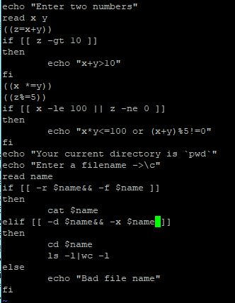
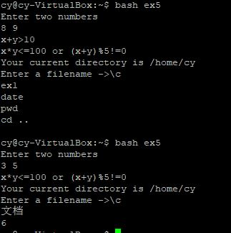
shell命令

Slide 31
shell命令
case语句允许进行多重条件选择。其一般语法形式是：
case 字符串 in
模式字符串1） 命令
…
命令;;
模式字符串2） 命令
…
命令;;
…
模式字符串n） 命令
…
命令;;
*） 命令
…
命令;;
esac

Slide 32
shell命令
#!/bin/bash
read -p "press some key ,then press return :" KEY
case $KEY in
[a-z]|[A-Z])
echo "It's a letter."
;;
[0-9])
echo "It's a digit."
;;
*)
echo "It's function keys、Spacebar or other ksys."
esac

Slide 33
shell命令
until语句的一般形式是：
until 测试条件
do
命令表
done
它与while语句很相似，只是测试条件不同：当测试条件为假时，才进入循环体，直至测试条件为真时终止循环。
while语句的一般形式是：
while 测试条件
do
命令表
done
测试条件部分除使用test命令或等价的方括号外，还可以是一组命令。根据其最后一个命令的退出值决定是否进入循环体执行。

Slide 34
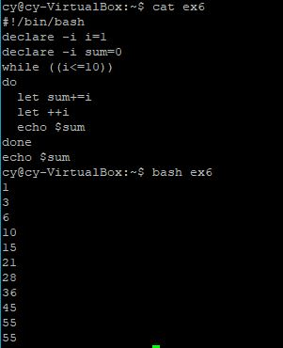
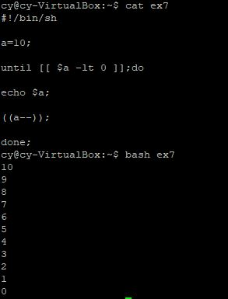
shell命令

Slide 35
shell命令
格式二：
for 变量 in 文件正则表达式
do
命令表
done
格式三：
for i in $* 或者 for i
do do
命令表 命令表
done done
1．值表方式
其一般格式是：
for 变量 [ in 值表 ]；do 命令表；done
根据循环变量的取值方式，其使用格式可分为三种：
格式一：
for 变量 in 值表
do
命令表
done

Slide 36
shell命令
2．算术表达式方式
其一般格式是：
for (( e1;e2;e3)) ; do 命令表；done
或者
for ((e1;e2;e3))
do
命令表
done
其中，e1, e2, e3是算术表达式。它的执行过程与C语言中for语句相似，即：
① 先按算术运算规则计算表达式e1；
② 接着计算e2，如果e2值不为0，则执行命令表中的命令，并且计算e3；然后重复②，直至e2为0，退出循环。

Slide 37
shell命令
select 语句通常用于菜单的设计，它自动完成接收用户输入的整个过程，包括显示一组菜单项以及读入用户的选择。
select 语句的语法形式为：
select identifier[in word…]
do
命令表
done
如果in word…这一部分被省略，那么参数identifier就以位置参数（$1, $2, …）作为给定的值。

Slide 38
shell命令
1．break命令
break命令使程序从循环体中退出来。其语法格式是：
break [ n ]
2．continue命令
continue命令跳过循环体中在它之后的语句，回到本层循环的开头，进行下一次循环。其语法格式是：
continue [ n ]

Slide 39
shell命令
在shell脚本中可以定义并使用函数。其定义格式为：
[function]函数名( )
{
命令表
}
函数应先定义，后使用。调用函数时，直接利用函数名，如showfile，不必带圆括号
shell脚本与函数间的参数传递可利用位置参数和变量直接传递
通常，函数中的最后一个命令执行之后，就退出被调函数。也可利用return命令立即退出函数，其语法格式是：
return [ n ]

Slide 40
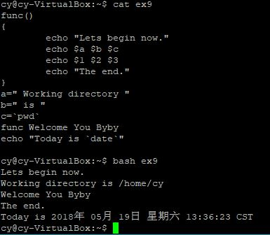
shell命令

Slide 41
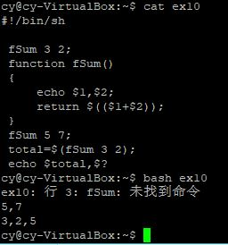
shell命令

Slide 42
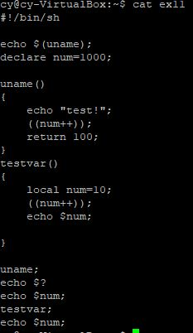
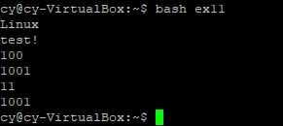
shell命令

Slide 43
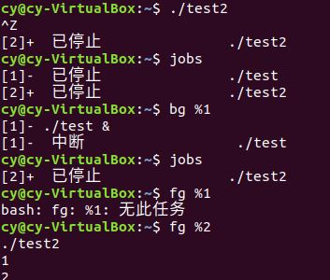
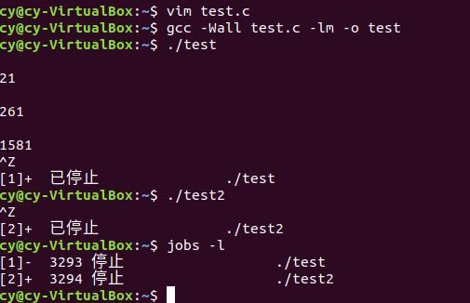
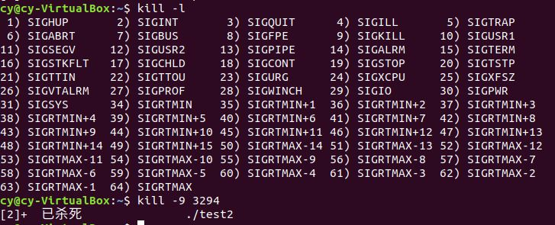
shell命令

Slide 44
shell命令
1．eval命令
格式是： eval [ arg … ]
可以利用别的命令行作为自己的参数（arg），进行相应的变量或命令替换，并把替换结果结合成一个新的命令行，然后读取并加以执行。
2．exec命令
格式是： exec [ arg … ]
在本shell中执行由参数arg指定的命令，并不创建新进程
3．hash命令
格式是： hash [ -r ] [ name … ]
可以确定并记住由name指定的每个命令在搜索路径中的位置。
4．readonly命令
格式是： readonly [ name … ]
标记给定的name（变量名）是只读的，以后不能通过赋值语句改变其值

Slide 45
shell命令
5 type命令
格式是： type [ name … ]
功能是，对于每一个name，如果作为命令名，它是如何被解释的，如内置命令、一般命令搜索路径等。
6．unset命令
格式是：unset [ name … ]
删除由name指定的相应变量或函数。
应注意，变量PATH，PS1，PS2，MAILCHECK和IFS不能被删除，即不能受unset的作用。
7．umask命令
格式是umask [-S ] [ mask ]
将用户文件创建掩码设置为mask的值。
8．wait命令
格式是：wait [ n ]
等待由n（进程 ID）指定的进程终止，并报告终止状态。

Slide 46
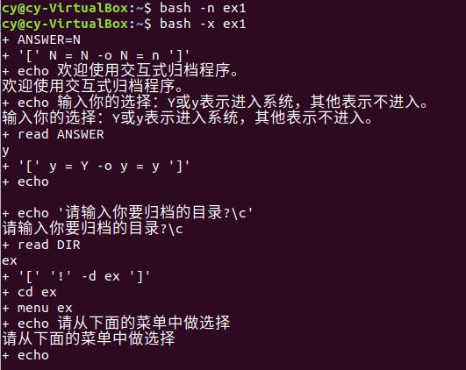
shell命令

Slide 47
shell脚本示例
#!/bin/bash
#交互式恢复、后备或转储一个目录的程序
#函数menu——显示菜单
function menu()
{
echo "请从下面的菜单中做选择"
echo
echo "1 将文档恢复到$1"
echo "2 后备$1"
echo "3 转储$1"
}
#函数choice ——读取并执行用户的选择
function choice()
{
echo "输入你的选择:\c"
read CHOICE
case "$CHOICE" in
1)echo "恢复..."
cpio -i < /dev/rfd0;;
2)echo "存档..."
ls | cpio -o > /dev/rfd0;;
3)echo "转储..."
ls | cpio -o > /dev/rfd0;;
*)echo "对不起！$CHOICE 选择不合法。"
esac
}

Slide 48
#函数checkerr——查看cpio执行时的错误
function checkerr()
{
if(($?!=0));then
echo "处理过程出现问题。"
if(($CHOICE==3 ));then
echo "该目录不能被清除。"
fi
echo "请查看设备，再试一次。"
exit 2
elif(($CHOICE ==3));then
rm *
fi
}

Slide 49
echo "欢迎使用交互式归档程序。"
echo "输入你的选择：Y或y表示进入系统，其他表示不进入。"
read ANSWER
while [ $ANSWER = "Y" -o $ANSWER = "y" ]
do
echo
#读取并验证目录名
echo "请输入你要归档的目录?\c"
read DIR
if [ ! -d $DIR ];then
echo "对不起！你输入的不是目录。"
exit 1
fi
#使输入的目录成为当前工作目录
cd $DIR
menu $DIR
choice
checkerr
echo "你想再选一次吗？\c"
read ANSWER
done

